Slide 1


Slide 2
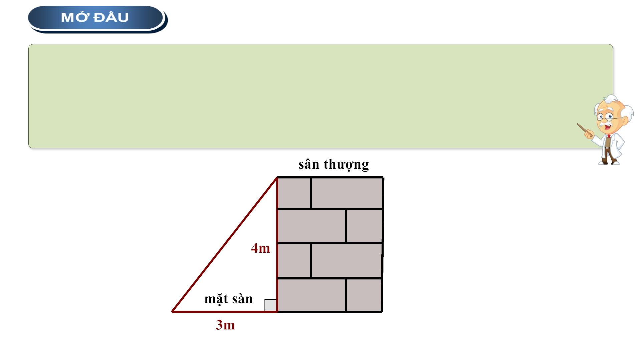
Bác thợ muốn xây một cầu thang bắc từ mặt sàn lên sân
thượng. Biết rằng bức tường từ sàn lên sân thượng cao 4m,
chân cầu thang cách bức tường 3m ( H 9.31)
Hỏi chiều dài của cầu thang là bao nhiêu mét?
Hình 9.31

Slide 3


Slide 4
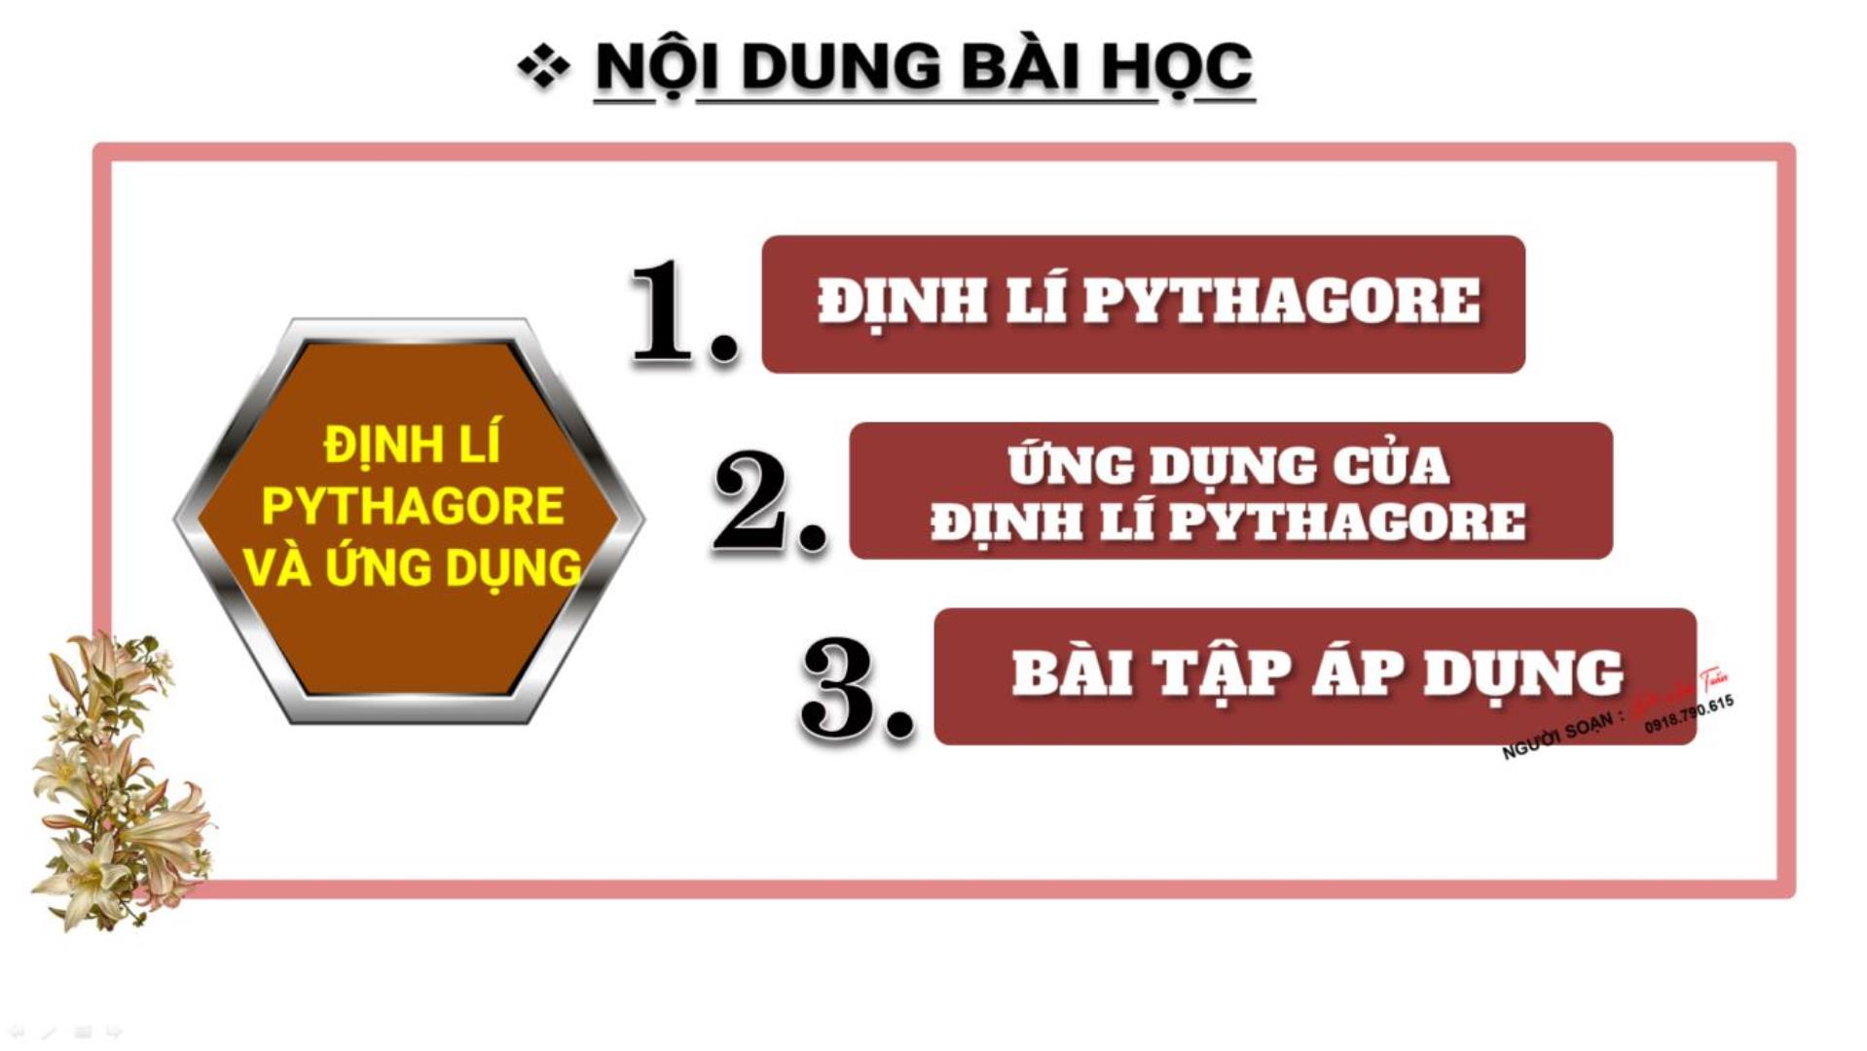

Slide 5
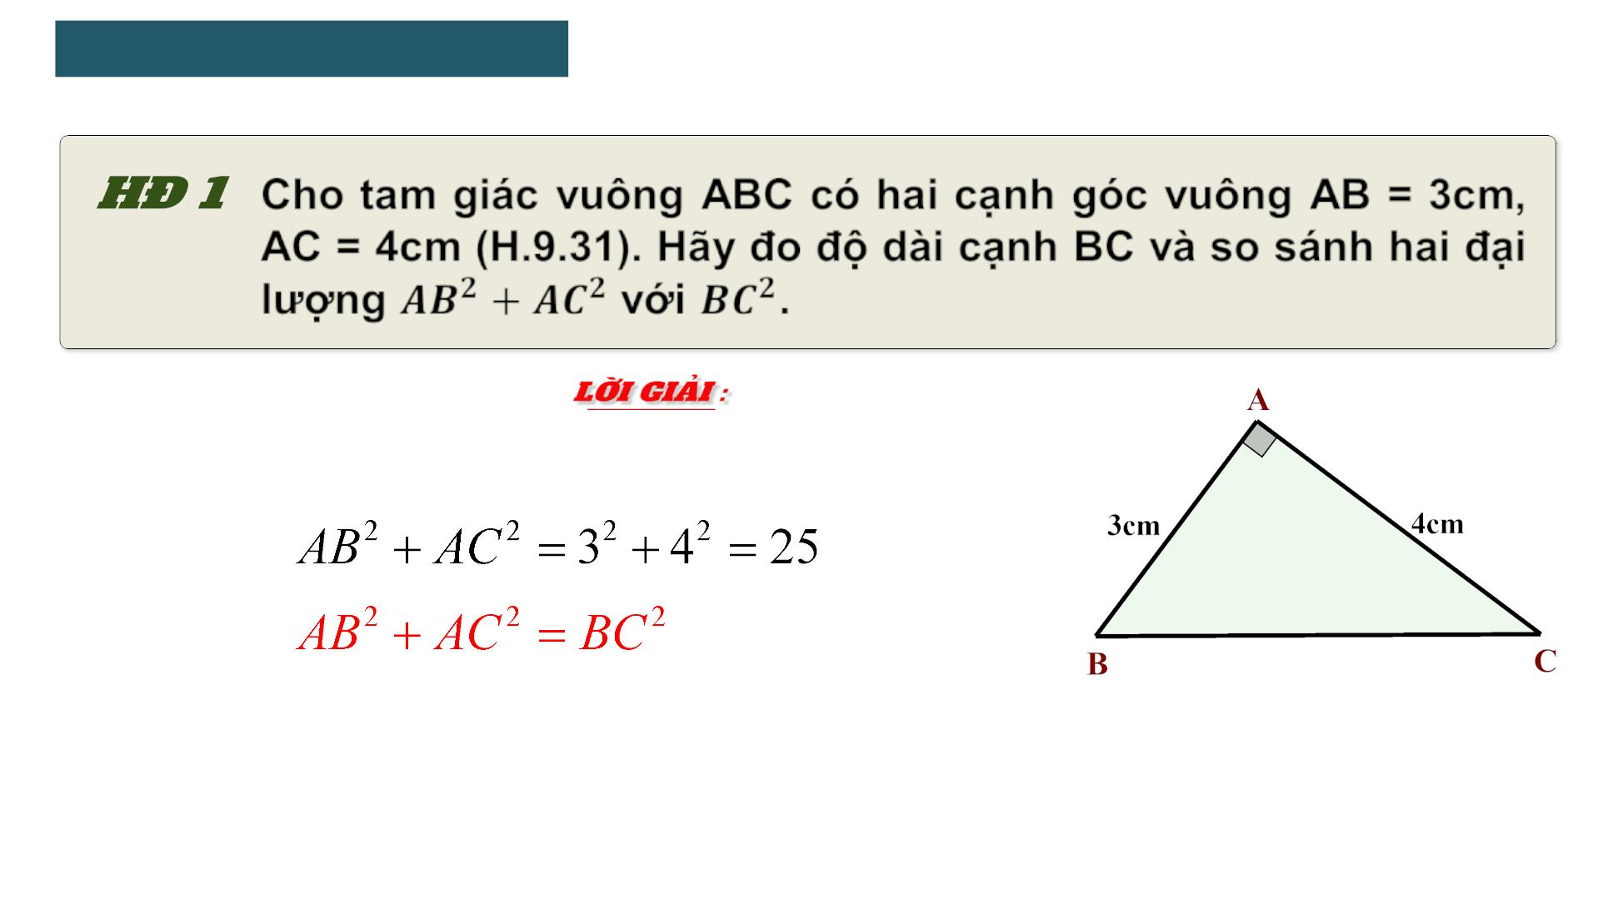
1 . ĐỊNH LÍ PYTHAGORE
v Định lí Pythagore .
ꢀ
v Đo độ dài có BC = 5cm , suy ra BC² = 25
Ta có :
Vậy :
Hình 9.32

Slide 6
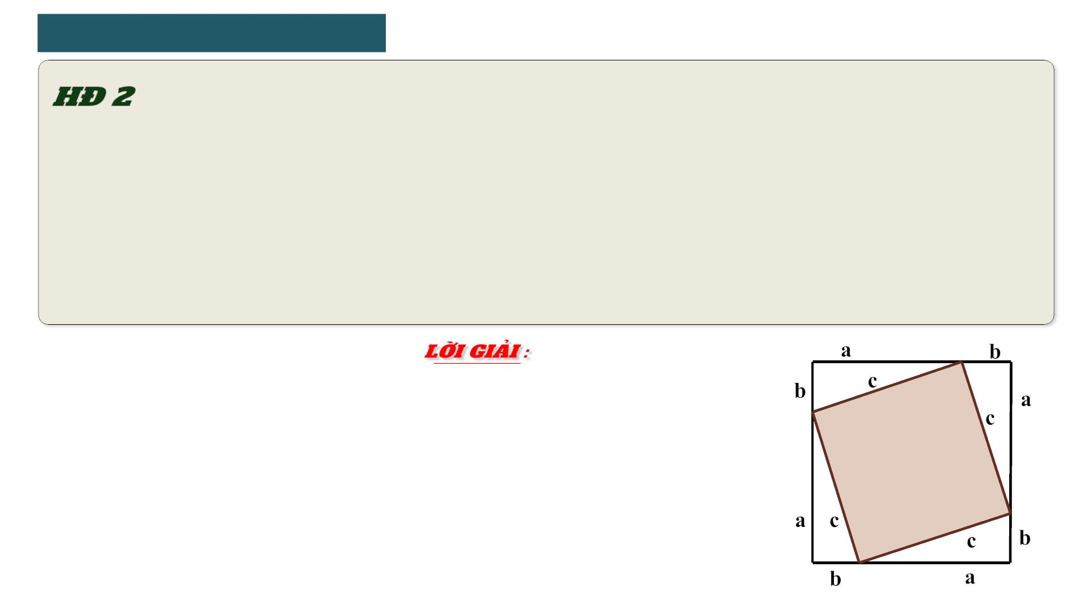
1 . ĐỊNH LÍ PYTHAGORE
Lấy giấy trắng cắt bốn tam giác vuông bằng nhau. Gọi a, b là độ dài hai cạnh góc
vuông, c là độ dài cạnh huyền của các tam giác vuông này. Cắt một hình vuông
bằng tấm bìa có cạnh dài a+b. Dán bốn tam giác vuông lên tấm bìa như Hình 9.32
- Dùng ê ke kiểm tra phần bìa không bị che lấp có phải là hình vuông cạnh bằng c
không. Từ đó tính diện tích phần bìa này theo c
- Tổng diện tích bốn tam giác vuông có độ dài hai cạnh góc vuông a, b là bao nhiêu?
- Diện tịch cả tấm bìa hình vuông cạnh a+ b bằng bao nhiêu?
- So sánh c² + 2ab với (a + b)² để rút ra nhận xét về mối quan hệ giữa 2 đại lượng
c² và a² ₊ b²
vPhần bìa bị che lấp là hình vuông cạnh c.
Diện tích của hình vuông là: c²
Diện tích tấm bìa hình vuông là: (a + b)²
Diện tích bốn tam giác vuông là: : (a + b)² – c²
Hình 9.33

Slide 7
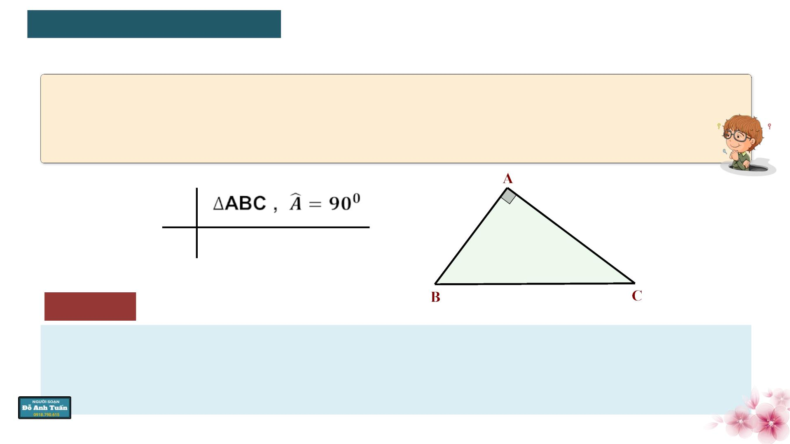
1 . ĐỊNH LÍ PYTHAGORE
v Định lí Pythagore .
v Trong một tam giác vuông , bình phương của cạnh
huyền bằng tổng bình phương của hai cạnh góc vuông.
GT
KL
ꢀ
BC² = AB² + AC²
Chú ý :
v Định lí Pythagore đảo : Nếu tam giác có bình phương của
một cạnh bằng tổng các bình phương của hai cạnh kia thì
tam giác đó là tam giác vuông.

Slide 8
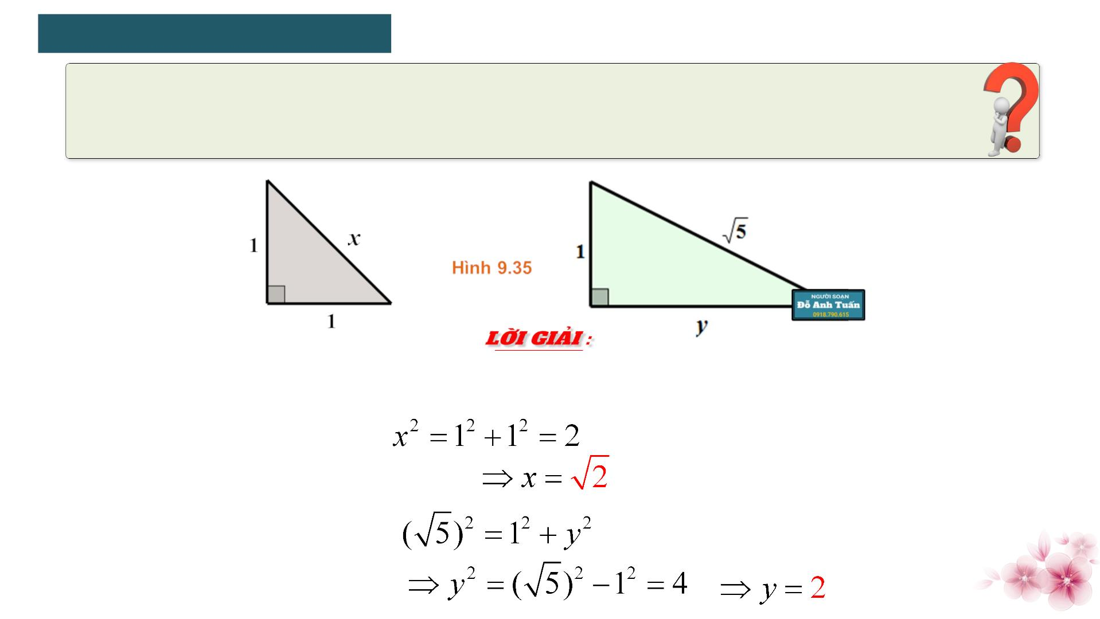
1 . ĐỊNH LÍ PYTHAGORE
v Câu hỏi : Tìm độ dài x, y trong hình 9.35
v Áp dụng định lý Pythagore, ta có :

Slide 9
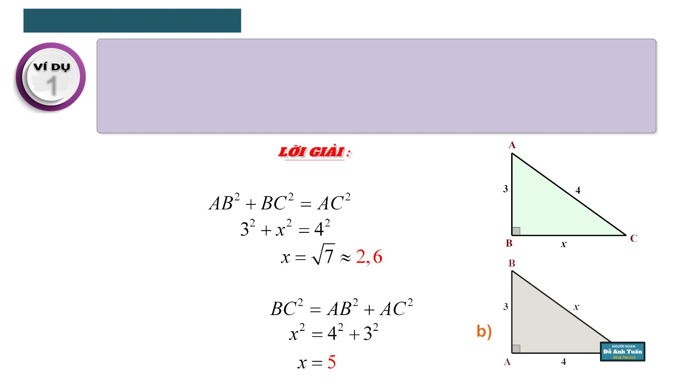
1 . ĐỊNH LÍ PYTHAGORE
Cho tam giác ABC có AB = 3cm, AC = 4cm , BC = x (cm)
1
a. Tính x trong trường hợp tam giác ABC vuông tại B
(làm tròn kết quả đến chữ số thập phân thứ nhất)
b. Tìm x để tam giác ABC vuông tại A.
a) Nếu tam giác ABC vuông tại B , theo định lí
Pythagore ta có :
a)
b) Theo định lí Pythagore đảo thì tam giác ABC
vuông tại A khi và chỉ khi :

Slide 10
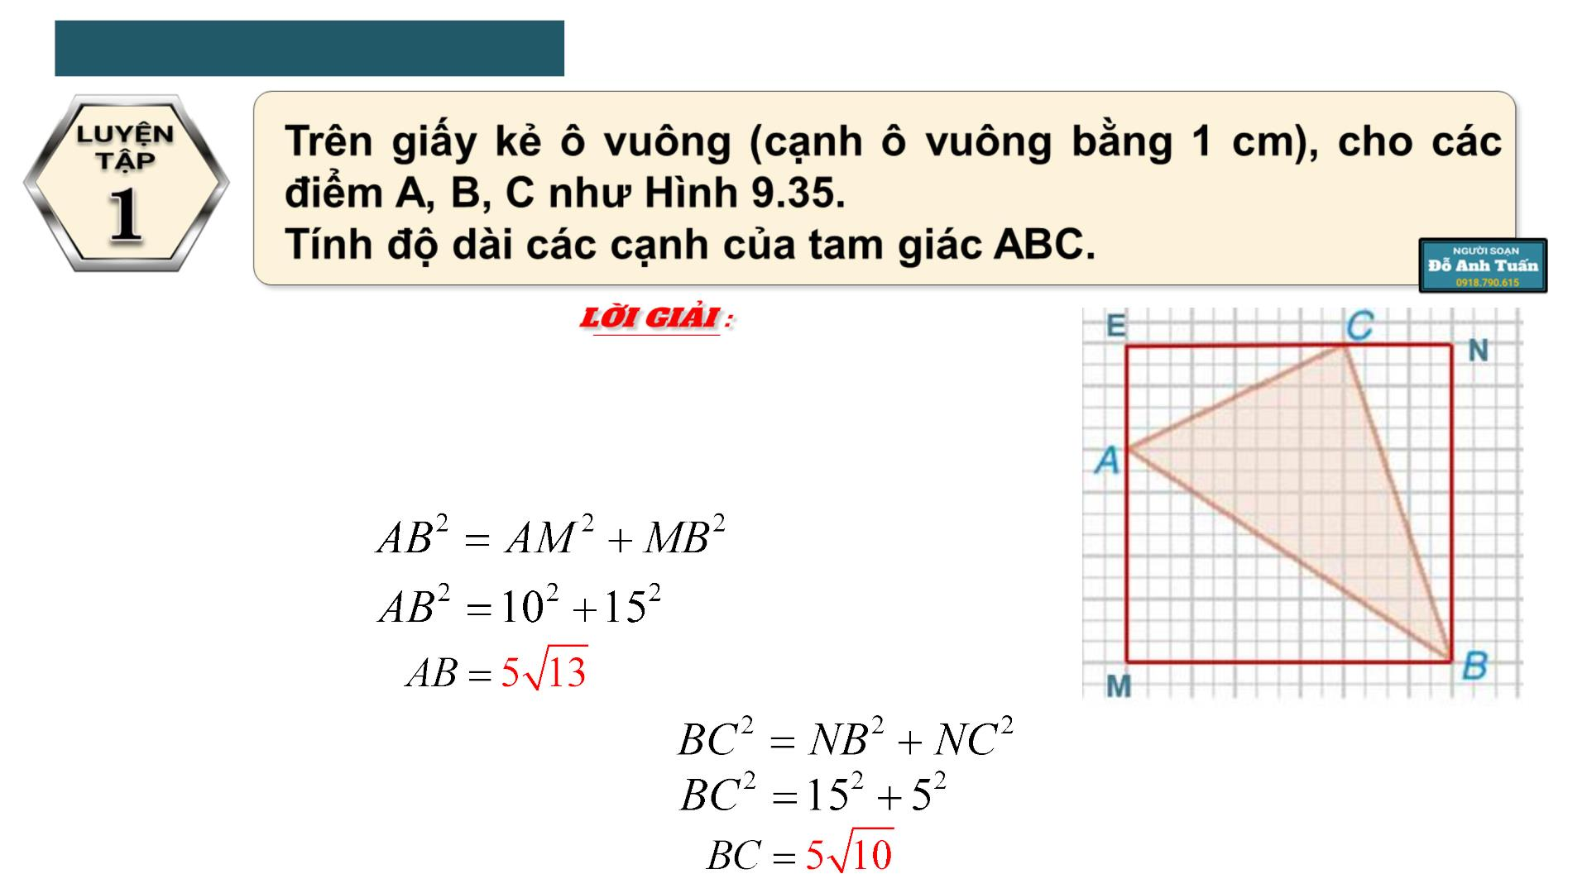
1 . ĐỊNH LÍ PYTHAGORE
• Từ A kẻ AM sao cho AM⊥ MB , từ C kẻ CN sao
cho CN ⊥ NB, từ C kẻ EC sao cho EC ⊥ EA
Xét ΔAMB vuông tại M, ta có :
Xét ΔBNC vuông tại N, ta có :
Hình 9.35

Slide 11
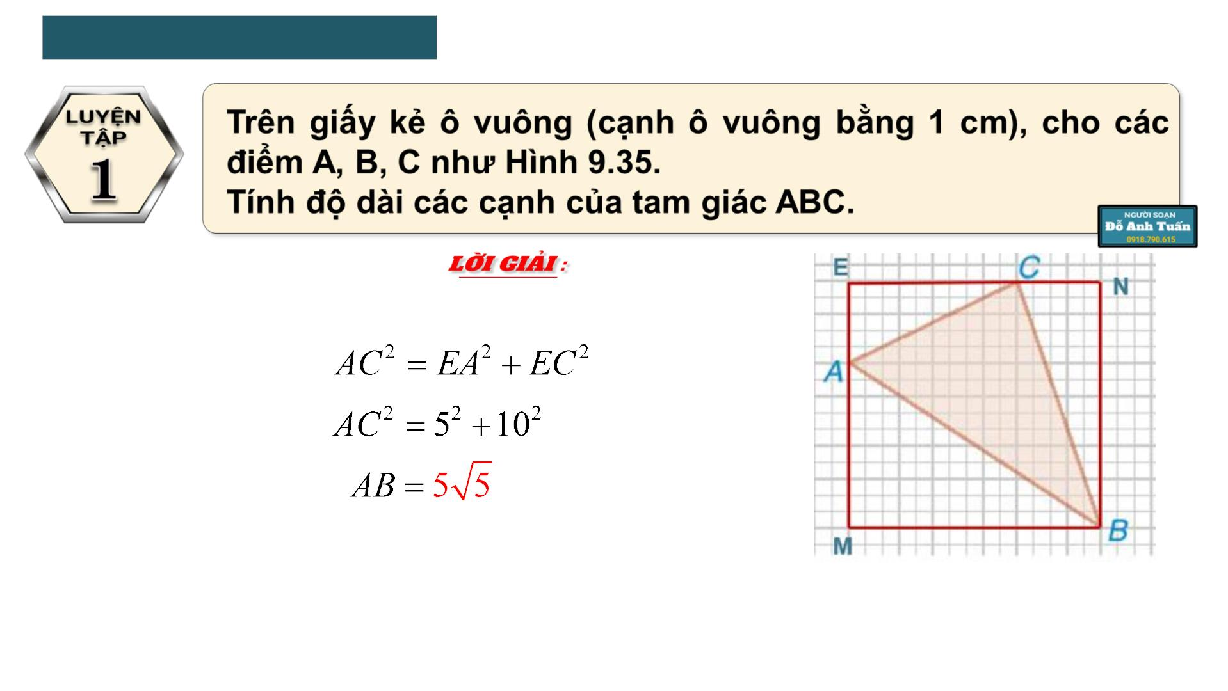
1 . ĐỊNH LÍ PYTHAGORE
Xét ΔAEC vuông tại E, ta có :
Hình 9.35

Slide 12
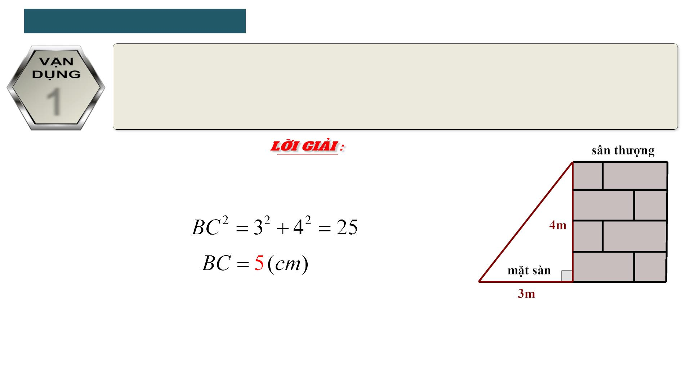
1 . ĐỊNH LÍ PYTHAGORE
Trở lại tình huống mở đầu. xem thành cầu thang như cạnh
1
huyền BC của tam giác vuông ABC (hình 9.37). Tù đó, hãy
tính độ dài cạnh BC để suy ra chiều dài cầu thang cần xây .
vÁp dụng định lý Pythagore trong tam
giác vuông ABC vuông tại A ta có:
Vậy chiều dài của cầu thang là 5 m
Hình 9.31

Slide 13
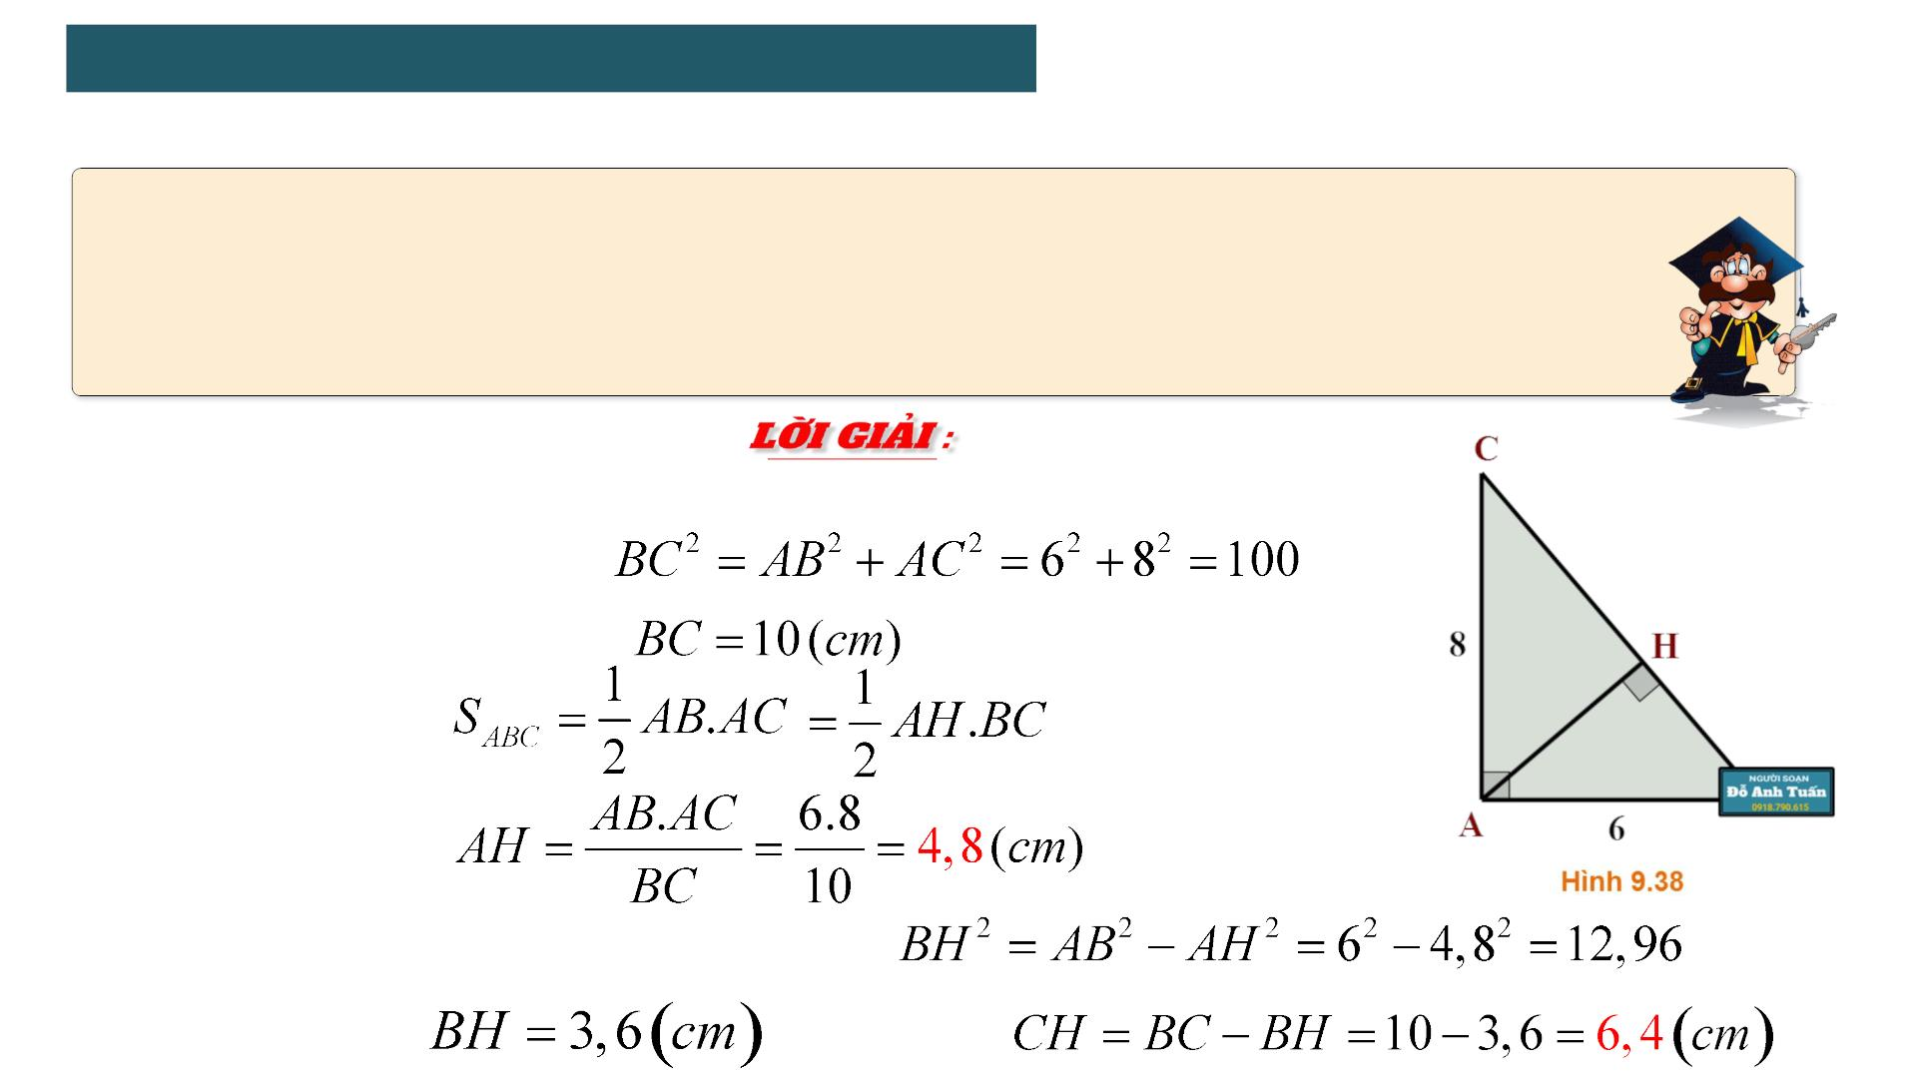
2. ỨNG DỤNG CỦA ĐỊNH LÍ PYTHAGORE
v Tính độ dài đoạn thẳng .
v Bài toán 1 : Cho tam giác ABC vuông tại A có AB = 6cm,
AC = 8cm . Hãy tính độ dài cạnh BC, đường cao AH và các
đoạn thẳng BH, CH .
v Áp dụng định lý Pythagore cho tam giác vuông ABC
vuông tại A ta có:
Diện tích :
Xét tam giác AHB vuông tại H :
Vậy
Suy ra:

Slide 14
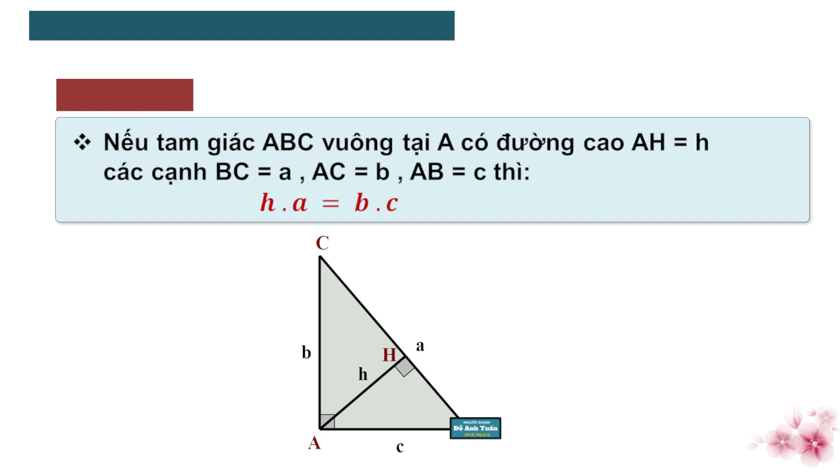
2. ỨNG DỤNG CỦA ĐỊNH LÍ PYTHAGORE
v Tính độ dài đoạn thẳng .
Nhận xét :
ꢀ

Slide 15
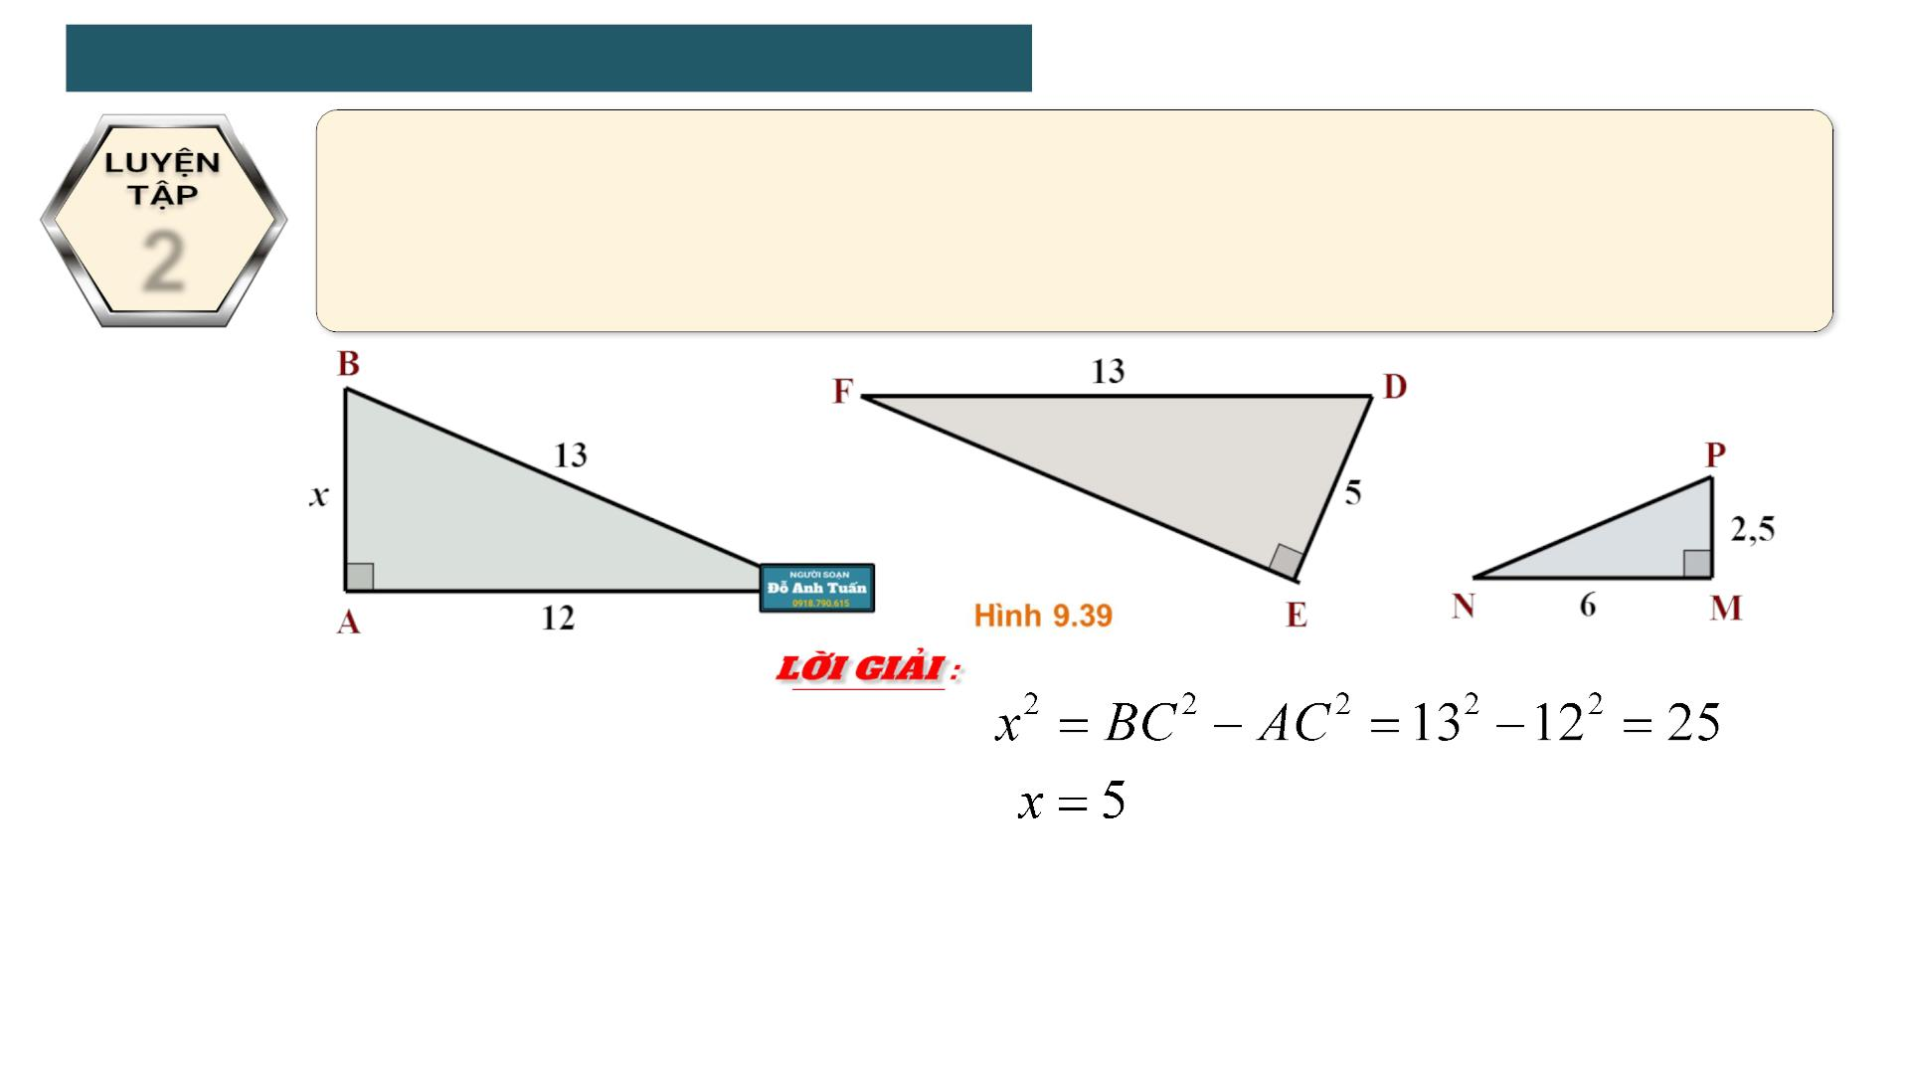
2. ỨNG DỤNG CỦA ĐỊNH LÍ PYTHAGORE
Cho tam giác vuông với kích thước như Hình 9.37.
2
Hãy tính độ dài x và cho biết những tam giác nào đồng
dạng, viết đúng kí hiệu đồng dạng .
Xét tam giác ABC vuông tại A, ta có :
Tam giác ABC đồng dạng với tam giác EDF với tỉ số đồng dạng là
1
Tam giác MPN đồng dạng với tam giác ABC với tỉ số đồng dạng là 1/2
Tam giác MPN đồng dạng với tam giác EDF với tỉ số đồng dạng là 1/2

Slide 16
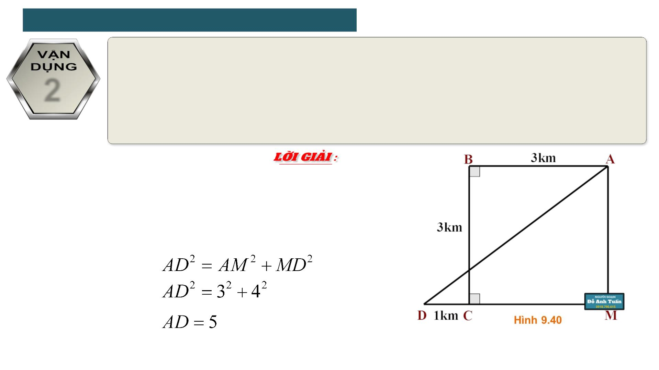
2. ỨNG DỤNG CỦA ĐỊNH LÍ PYTHAGORE
Để đón được một người khách, một xe taxi xuất phát từ vị trí điểm A,
chạy dọc một con phố dài 3km đến điểm B thì rẽ vuông góc sang trái,
chạy được 3km đến điểm C thì tài xế cho xe rẽ vuông góc sang phải,
chạy 1km nữa thì gặp người khách tại điểm D (H.9.38). Hỏi lúc đầu,
khoảng cách từ chỗ người lái xe đến người khác là bao nhiêu kilômét .
2
vTa có : BC = AM = 3km ; AB = CM = 3km
Suy ra MD = CM + CD = 3 + 1 = 4km
Xét tam giác AMD vuông tại M, ta có :
Vậy lúc đầu, khoảng cách từ chỗ người lái xe đến người khách là 5km

Slide 17
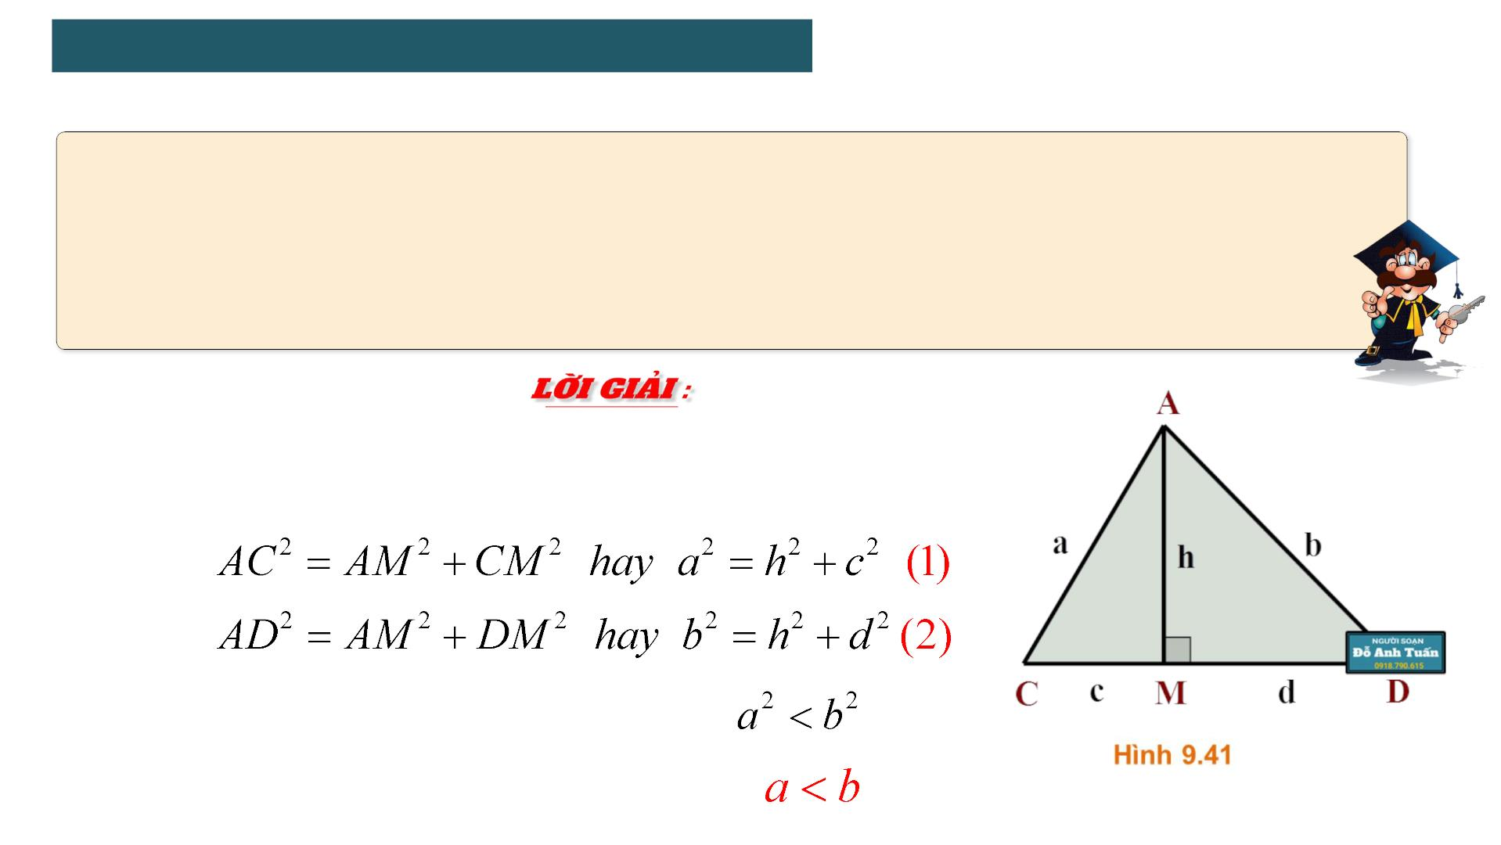
2. ỨNG DỤNG CỦA ĐỊNH LÍ PYTHAGORE
v Chứng minh tính chất hình học.
v Bài toán 2 : Một chiếc cột có chiều cao h dựng thẳng đứng trên
mặt đất tại điểm M, người ta kéo căng các sợi dây từ đỉnh cột (điểm
A) lần lượt đến các điểm C và D trên mặt đất (H 9.41) . Biết rằng
CM = c, DM = d và c < d . Hãy chứng minh rằng a < b
v Áp dụng định lý Pythagore cho 2 tam giác
vuông AMC và AMD, ta được :
Vì c < d nên từ (1) và (2) suy ra :
Do đó :

Slide 18
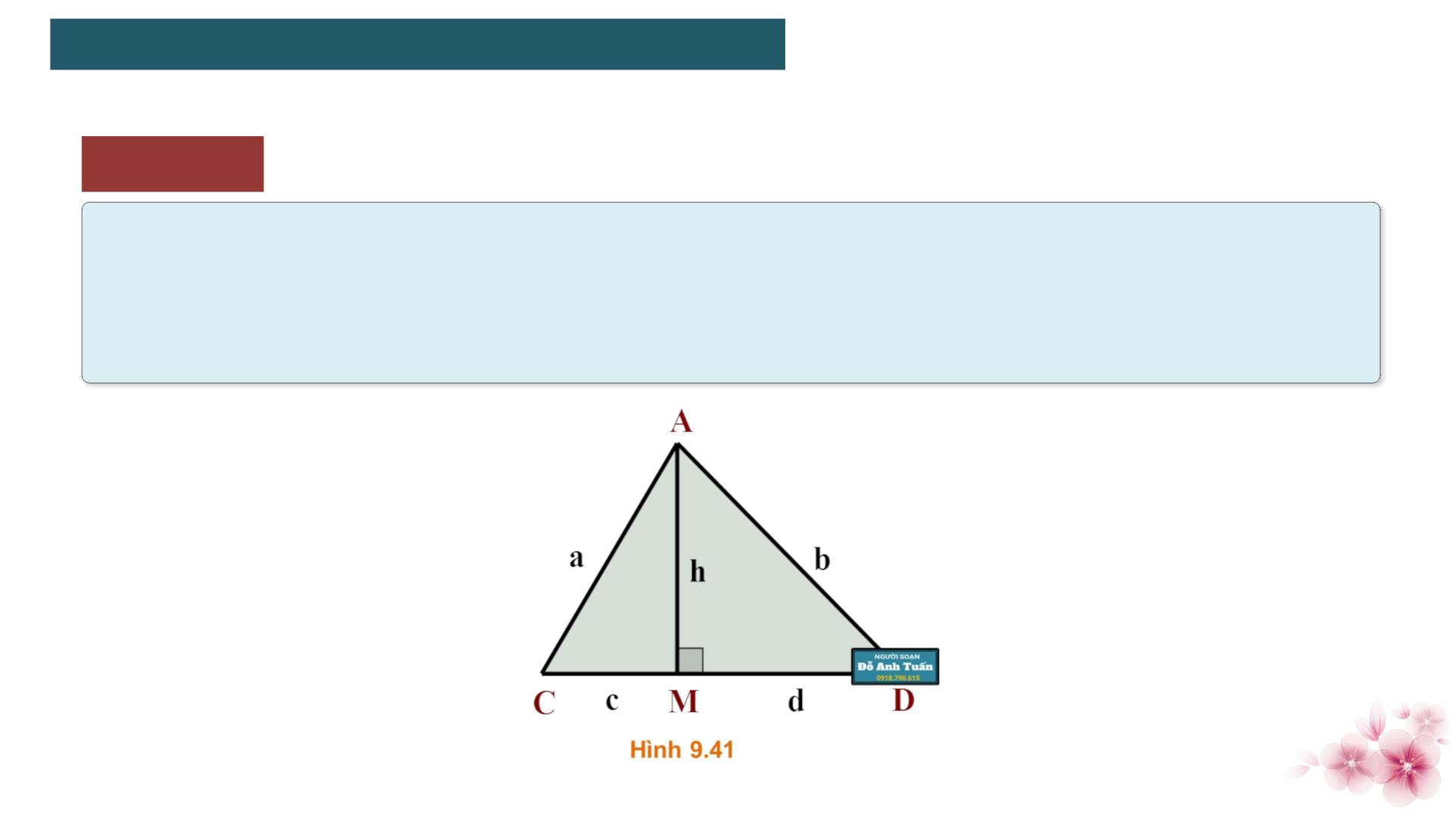
2. ỨNG DỤNG CỦA ĐỊNH LÍ PYTHAGORE
v Chứng minh tính chất hình học.
Chú ý :
v Nếu gọi AM là đường cao, các đoạn thẳng AC, AD là đường
xiên thì đoạn thẳng MC được gọi là hình chiếu của đường xiên
AC và đoạn thẳng MD được gọi là hình chiếu của hình xiên AD

Slide 19
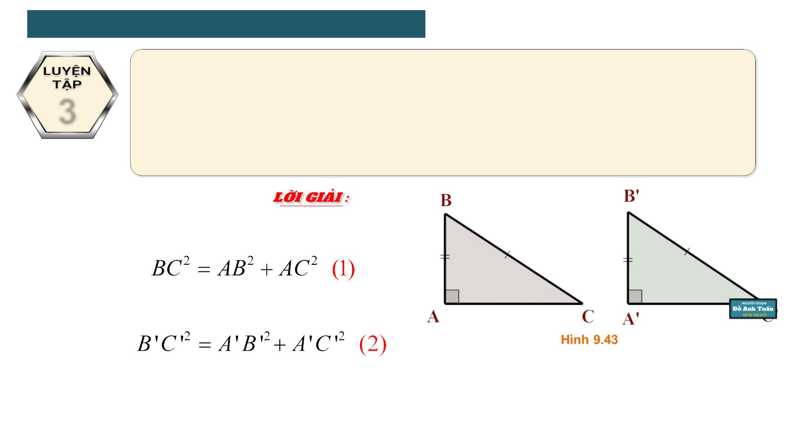
2. ỨNG DỤNG CỦA ĐỊNH LÍ PYTHAGORE
Trước đây chúng ta thừa nhận định lí về trường hợp bằng nhau
đặc biệt của hai tam giác vuông: "Nếu một cạnh góc vuông và
cạnh huyền của tam giác vuông này bằng một cạnh góc vuông
và cạnh huyền của tam giác vuông kia thì hai tam giác vuông đó
bằng nhau”. Áp dụng định lí Pythagore hãy chứng minh định lí.
3
v Xét tam giác ABC vuông tại A, ta có
:
Xét tam giác A’B’C’ vuông tại A’, ta có
Mà AB = A’B’ , BC = B’C’ nên từ (1) và (2) suy ra 2 tam giác bằng nhau

Slide 20
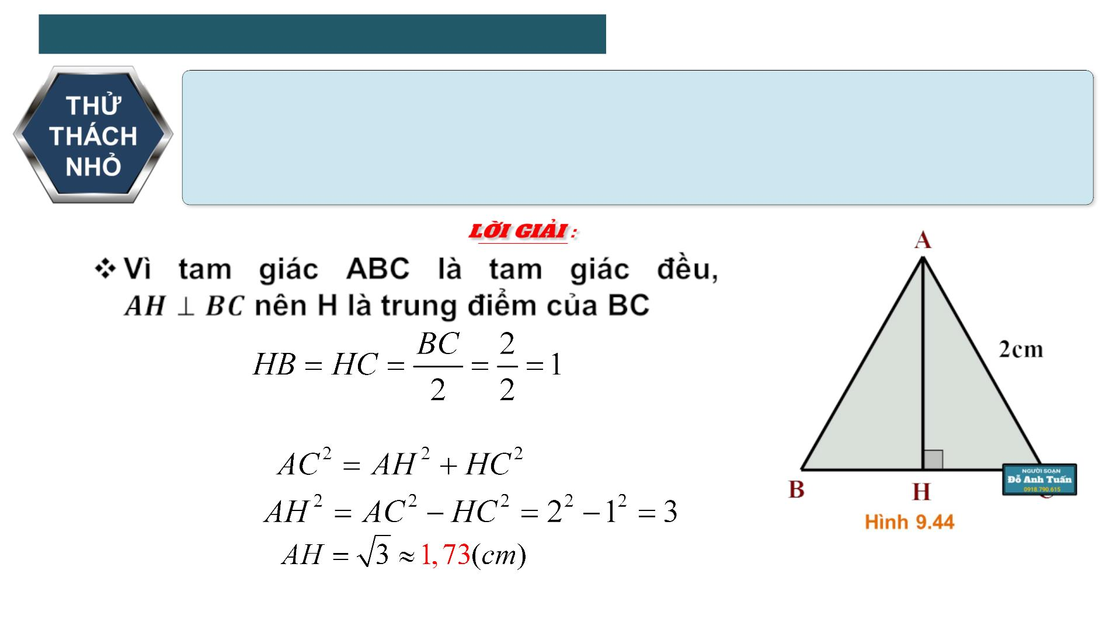
2. ỨNG DỤNG CỦA ĐỊNH LÍ PYTHAGORE
Tính chiều cao theo đơn vị centimét của một tam giác
đều cạnh 2cm (h.9.44) (làm tròn kết quả đến chữ số
thập phân thứ hai)
ꢀ
Xét tam giác AHC vuông tại H, ta có :
Vậy chiều cao của tam giác đều là 1, 73 cm

Slide 21


Slide 22


Slide 23
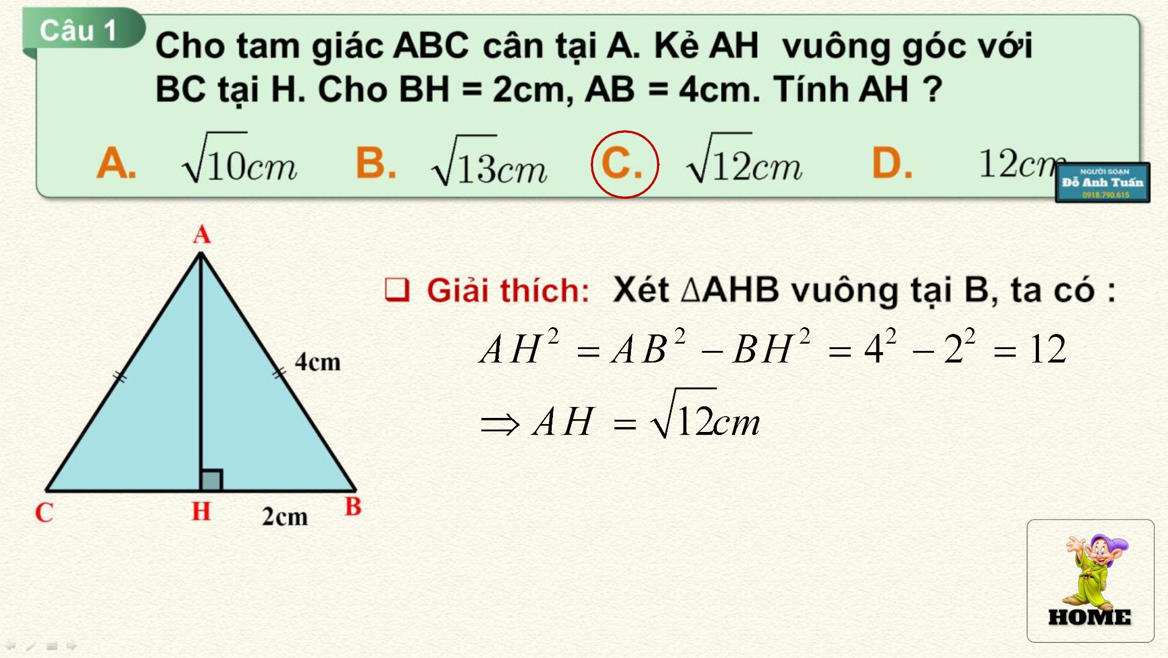
Chọn đáp án C
ꢀ

Slide 24
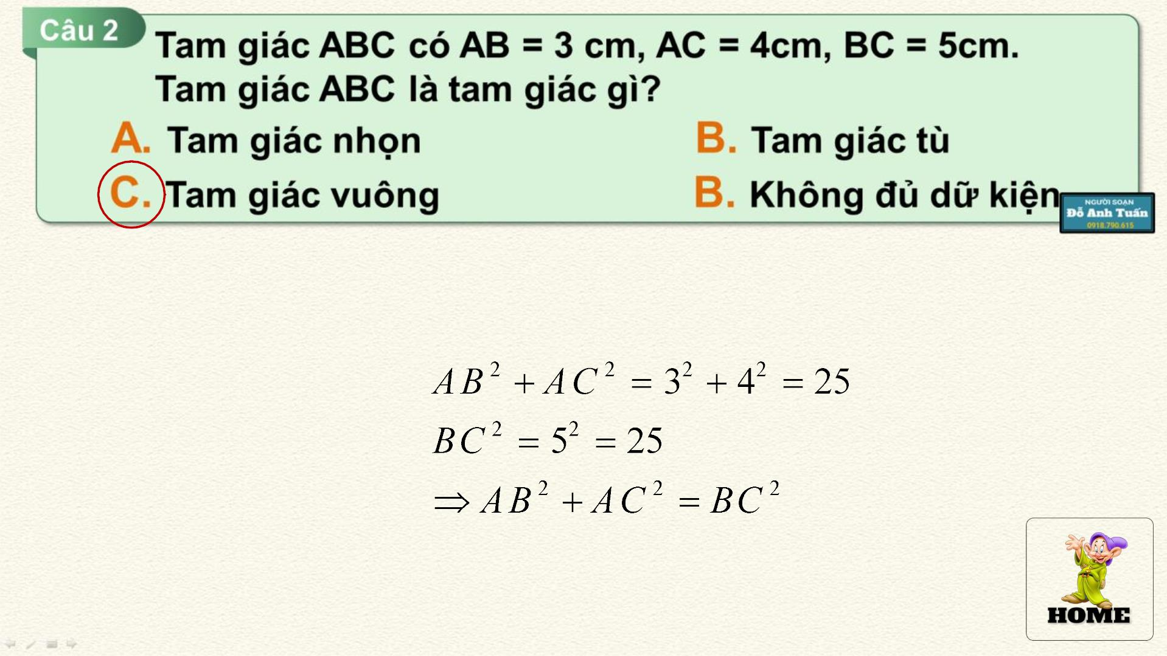
Chọn đáp án C
q Giải thích: Dựa vào định lí đảo
Ta có :
Vậy tam giác ABC là tam giác vuông .

Slide 25
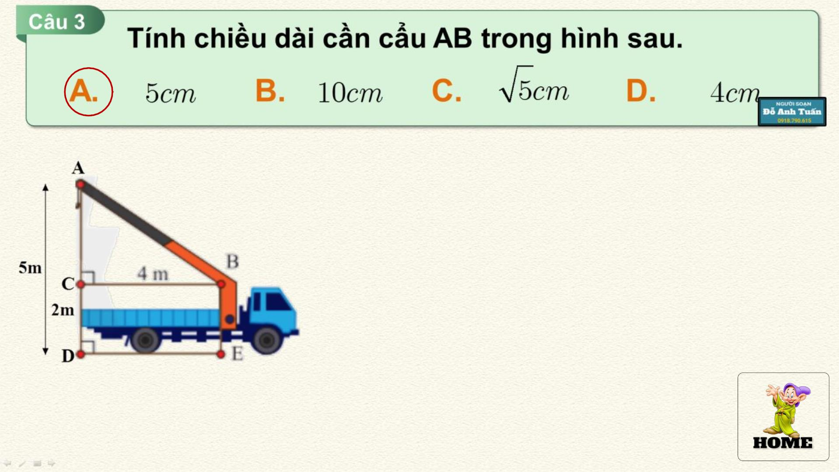
Chọn đáp án A
q Giải thích: Xét tam giác ABC có CB = 4 m,
AC = AD – CD = 5 – 2 = 3 m
Tam giác ABC vuông tại C, ta có:
AB² = AC² + CB² = 3² + 4² = 25 = 5².
Suy ra AB = 5 m.

Slide 26
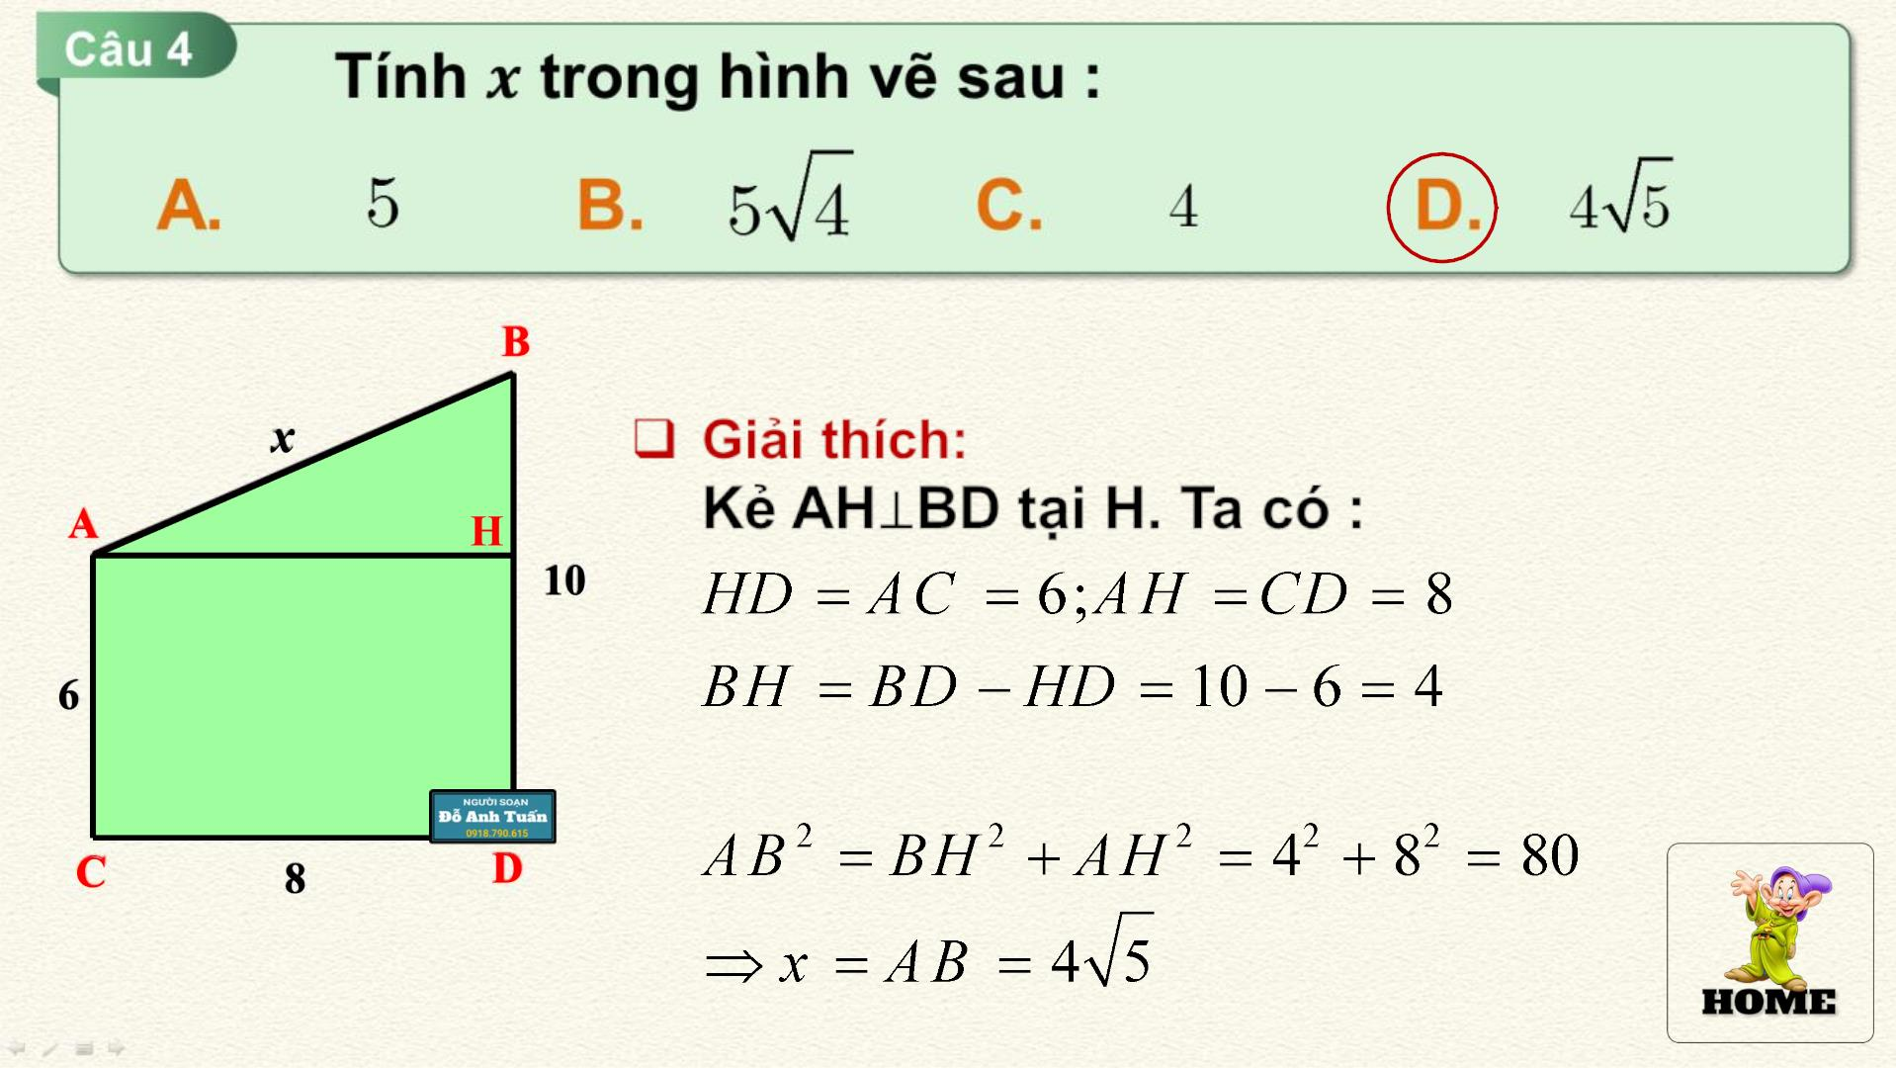
Chọn đáp án D
ꢀ
Áp dụng Pythagore. Ta có :

Slide 27


Slide 28
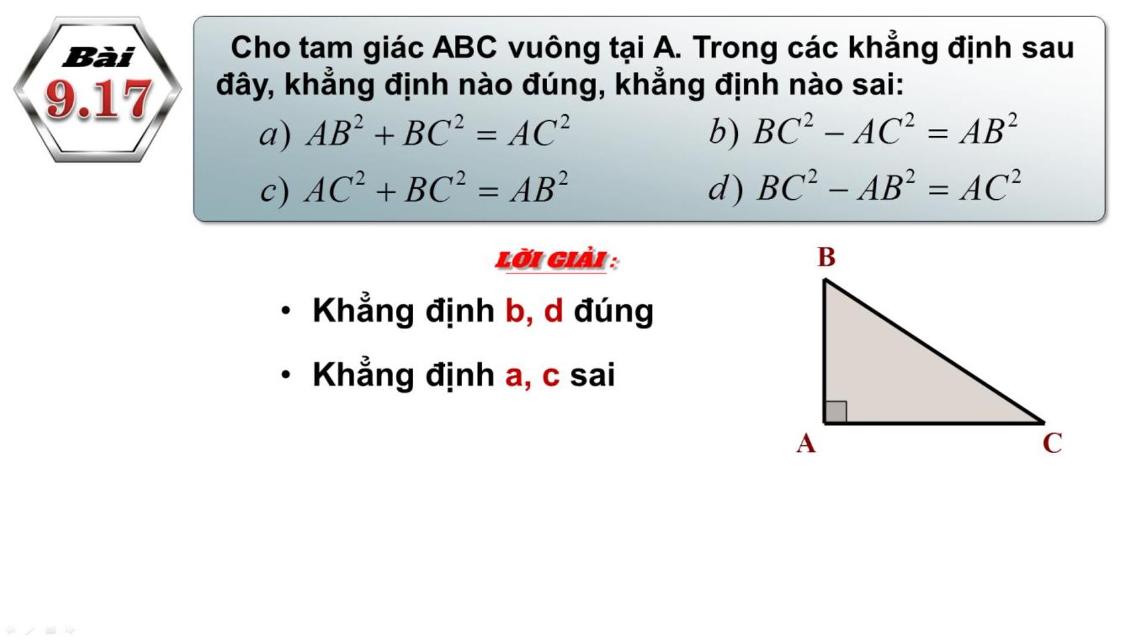
( Bản full sẽ có hiệu ứng trình chiếu từng bước một, có thể sửa đổi tuỳ ý
và không có tên người soạn )

Slide 29
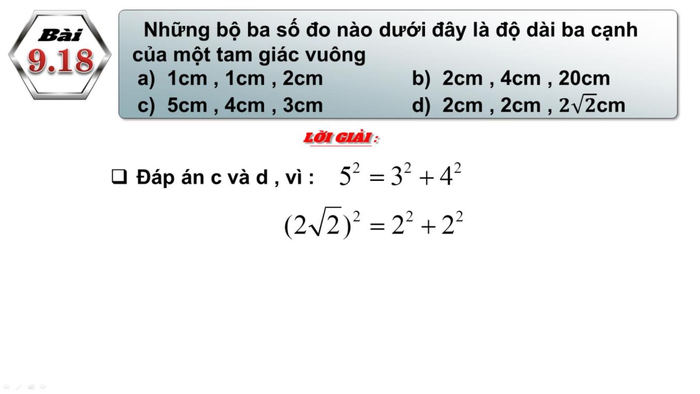
( Bản full sẽ có hiệu ứng trình chiếu từng bước một, có thể sửa đổi tuỳ ý
và không có tên người soạn )

Slide 30
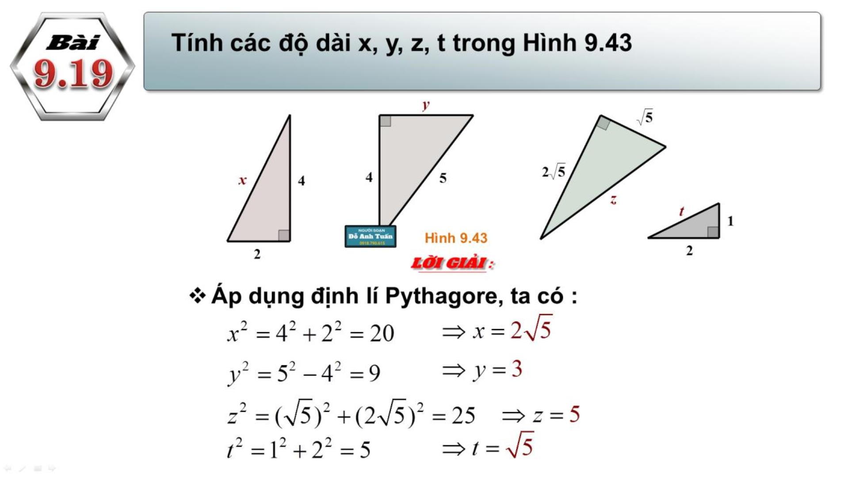

Slide 31
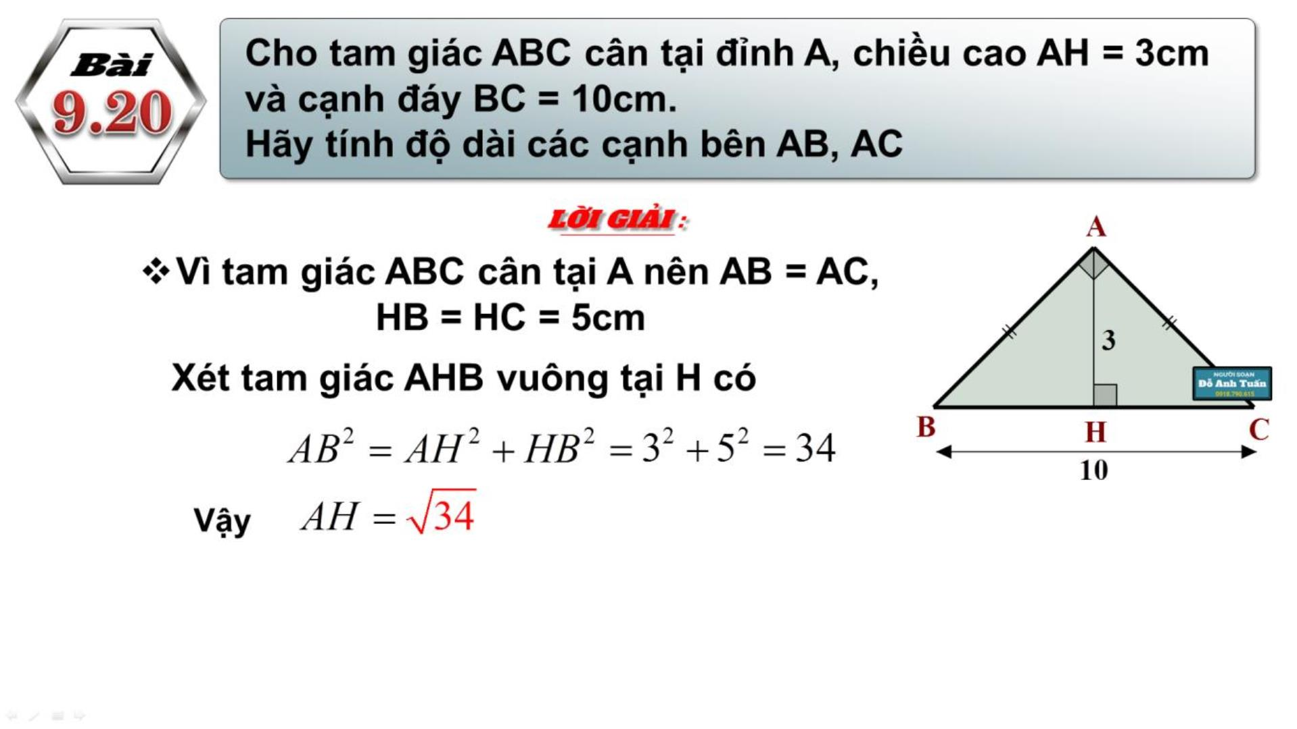
( Bản full sẽ có hiệu ứng trình chiếu từng bước một, có thể sửa đổi tuỳ ý
và không có tên người soạn )

Slide 32
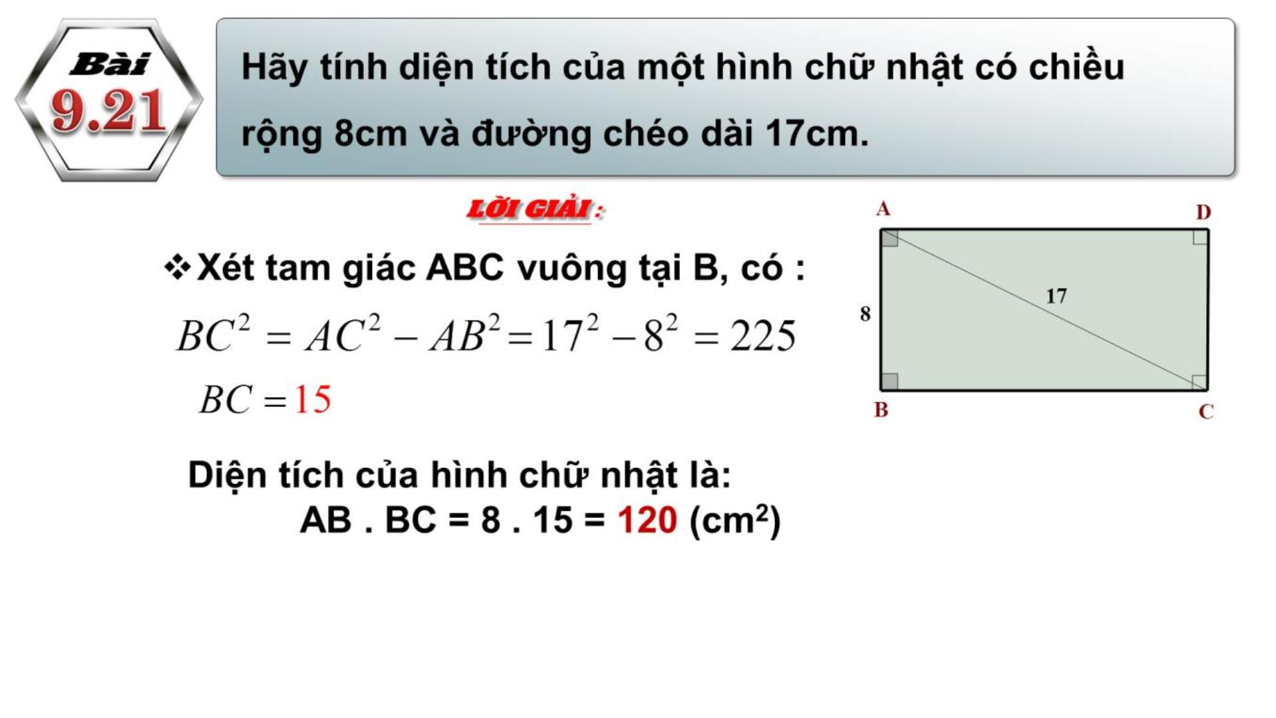
( Bản full sẽ có hiệu ứng trình chiếu từng bước một, có thể sửa đổi tuỳ ý
và không có tên người soạn )

Slide 33
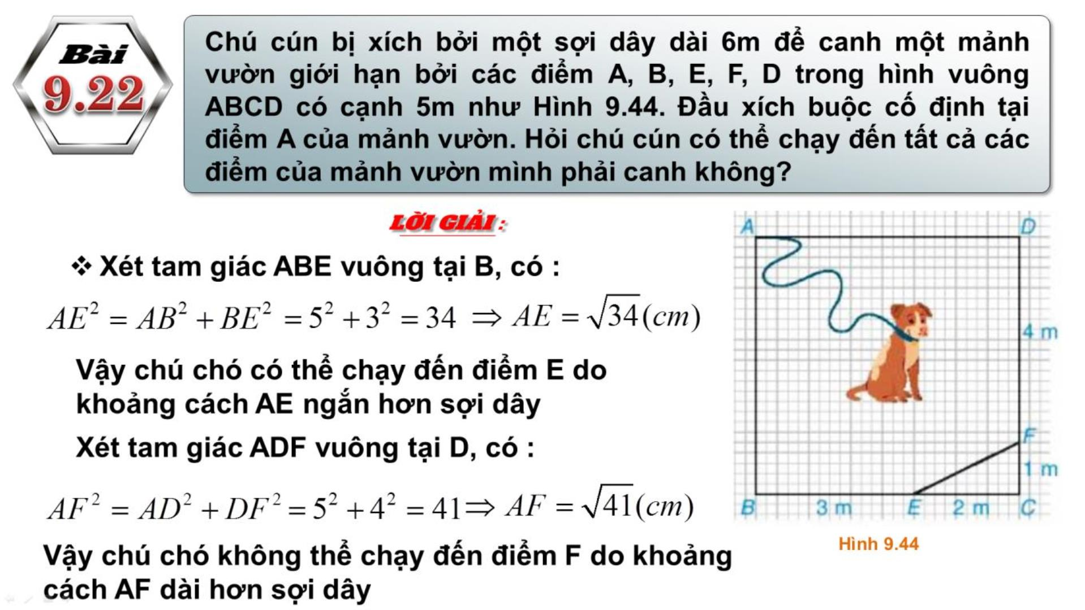

Slide 34
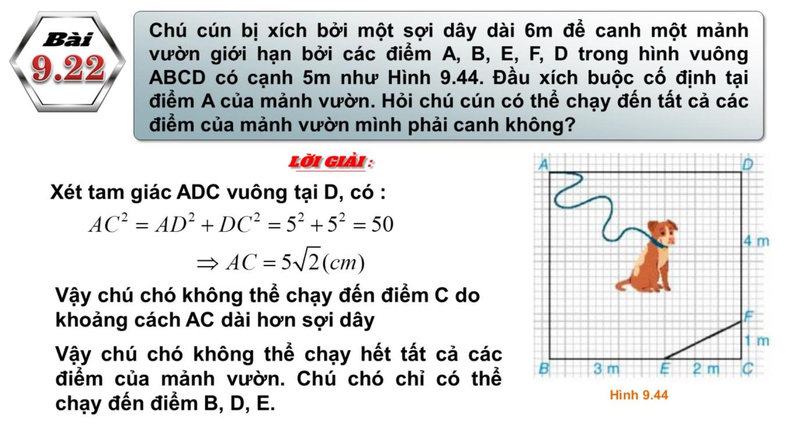

Slide 35


Slide 36

Thầy (cô) cần mua bản full xin liên hệ :
Zalo : 0918.790.615 – Đỗ Anh Tuấn
Bản full : sẽ không có tên người soạn, có thể
sửa đổi , thay đổi nội dung !
§ Xem bài mẫu thao giảng khác của Toán 8 – KNTT , tại đây (Mục Bài giảng
thao giảng của Toán 8 ):
https://sites.google.com/view/giaoandientu-doanhtuan/trang-
ch%E1%BB%A7
( Nội dung bài mới sẽ được cập nhật cho đến cuối năm)

Slide 37


